Slide 1
大规模社交网络中的行为预测和异常检测
清华大学计算机系博士生 蒋 朦
www.meng-jiang.com

Slide 2
提纲：社交网络用户行为
为什么值得研究？
具有哪些特点？
带来哪些机遇和挑战？
有什么感悟？

Slide 3
提纲：社交网络用户行为
为什么值得研究？
具有哪些特点？
带来哪些机遇和挑战？
有什么感悟？

Slide 4





社交网络用户行为 为什么值得研究？
“以人为本”、以用户为中心的应用 激发 用户行为
用户行为中潜在的需求 提出 研究问题和新的应用
注册、登录（“用户-应用”）
增加/取消“关注”、好友请求（“用户-用户”）
好友推荐、社团搜索、影响力分析
防御访问攻击、抵制骚扰行为

Slide 5
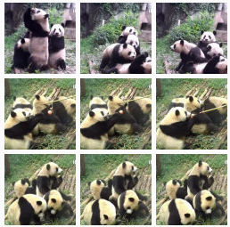
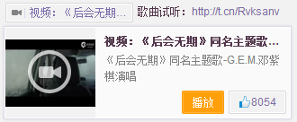
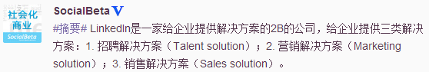
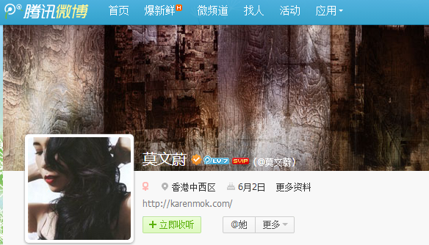
社交网络用户行为 为什么值得研究？
“以人为本”、以用户为中心的应用 激发 用户行为
用户行为中潜在的需求 提出 研究问题和新的应用
发布、转发、评论，访问对方主页（“用户-信息”）
信息（微博）推荐、添加个人介绍、标签
多媒体信息包括图片、视频；增添群组
微博推广、舆论监督、抵制垃圾信息

Slide 6
提纲：社交网络用户行为
为什么值得研究？
具有哪些特点？
带来哪些机遇和挑战？
有什么感悟？

Slide 7
社交网络用户行为数据的四大特征
大规模（Large-scale）
富含关系属性（Relational）
多元异质性（Heterogeneous）
复杂的行为意图（Complex）

Slide 8
社交网络用户行为数据的四大特征
大规模（Large-scale）
腾讯微博
1.2亿余注册用户，30亿余“关注”关系（2011年1月）
3.6亿余注册用户（2011年11月）
5.4亿余注册用户，1亿月活跃用户（2014年）
千万级的日产生微博数
富含关系属性（Relational）
多元异质性（Heterogeneous）
复杂的行为意图（Complex）

Slide 9
社交网络用户行为数据的四大特征
大规模（Large-scale）
富含关系属性（Relational）
有向图：Twitter，微博等
无向图：Facebook，人人网等
二分图：“用户-转发-微博”，“用户-添加-标签”等
超图：“发布微信：用户-设备-地点-照片-评论”等
多元异质性（Heterogeneous）
复杂的行为意图（Complex）

Slide 10
社交网络用户行为数据的四大特征
大规模（Large-scale）
富含关系属性（Relational）
多元异质性（Heterogeneous）
用户-用户 链接（社交关系）
用户-信息 链接（微博、帖子、文章、标签、视频、群组等）
复杂的行为意图（Complex）

Slide 11
社交网络用户行为数据的四大特征
大规模（Large-scale）
富含关系属性（Relational）
多元异质性（Heterogeneous）
复杂的行为意图（Complex）
正常意图：为了人际关系，为了获取信息，为了娱乐，为了炫耀
异常意图：为了获取经济利益或商业价值

Slide 12
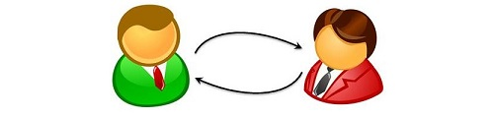
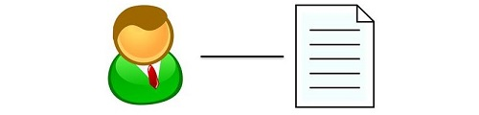

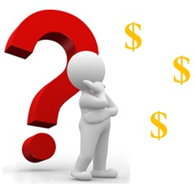
意图 + 链接 = 新应用
 | 影响力分析 社区搜索、圈子发掘 好友推荐、“关注”推荐 | 用户行为预测 社交推荐系统 行为模式挖掘
 | 僵尸粉检测 可疑的好友请求、私信行为 | 商业推广 真假新闻分类 垃圾信息传播检测
“用户-用户” 链接
“用户-信息” 链接
正常意图
异常意图

Slide 13
提纲：社交网络用户行为
为什么值得研究？
具有哪些特点？
带来哪些机遇和挑战？
有什么感悟？

Slide 14






“大规模”带来的问题：社交推荐系统
研究问题
用户每分钟都能接收到大量来自社交网络的信息
如何更好的推荐信息或是对新鲜事进行排序？
我们是否能够预测用户下一步会点击/分享/转发什么？
问题定义
预测缺失的“用户-信息”链接（“用户-信息”矩阵中的缺省值）
 | User 1 | User 2 | … | User M
Tweet 1 | 1 | 1 | … | 1
Tweet 2 | 0 | ? | … | ?
… | … | … | …
Tweet N | 1 | ? | … | 1

Slide 15
“大规模”带来的问题：社交推荐系统
海量!
高度
稀疏
微博
^{转发}
^{/评论}
#用户
用户
#微博

Slide 16
“大规模”带来的问题：社交推荐系统
我们能否用其他已有链接帮助预测？
海量!
高度
稀疏
微博
^{转发}
^{/评论}
#用户
用户
#微博
微博
用户
用户
^{内容}
^{相似度}
^{社交关系}
^{交互频率}
微博
用户
用户

Slide 17
“大规模”带来的问题：社交推荐系统
可以! 必须理解用户行为的意图!
收到某个消息
内容是什么？谁发布的？
转发，还是不转发……
兴趣偏好
影响力
+
微博
微博
用户
用户
^{转发}
^{/评论}
^{内容}
^{相似度}
^{社交关系}
^{交互频率}
用户
微博
用户
用户

Slide 18
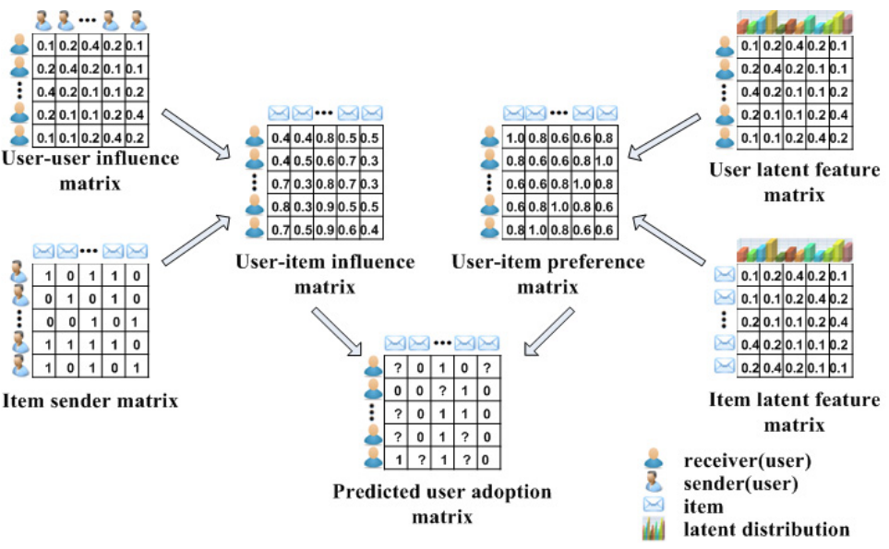
“大规模”带来的问题：社交推荐系统
“用户-用户” 链接
“用户-信息” 链接
基于上下文信息的社交推荐算法 [Jiang et al. CIKM 2012]
正常意图
异常意图

Slide 19
“大规模”带来的问题：可扩展的社交推荐算法
研究问题
如何处理新来的用户？如何处理新来的微博？
我们能不能用已有用户和微博的模型结果来快速给出结果？
问题定义（新来的用户）
微博
^{转发}
^{/评论}
微博
用户+新用户
用户+新用户
用户
^{内容}
^{相似度}
^{社交关系}
^{交互频率}
微博
用户+新用户
用户+新用户
新用户
?

Slide 20
“大规模”带来的问题：可扩展的社交推荐算法
研究问题
如何处理新来的用户？如何处理新来的微博？
我们能不能用已有用户和微博的模型结果来快速给出结果？
问题定义（新来的微博）
微博
新微博
微博+新微博
用户
用户
^{转发}
^{/评论}
?
^{内容}
^{相似度}
^{社交关系}
^{交互频率}
用户
微博+新微博
用户
用户

Slide 21
“大规模”带来的问题：冷启动问题
研究问题
我们已经成功解决（新用户，已有微博）和（已有用户，新微博）的情形。那么（新用户，新微博）呢？如果新来用户从未分享过微博呢？
微博
新微博
√
√
用户
新用户
√
?

Slide 22
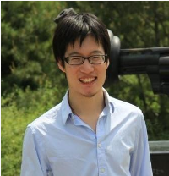
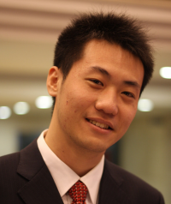
“关系性”和“多元异质性”带来的机遇： 解决冷启动问题
我们在其他领域有着富裕知识可供迁移学习。
标签领域
从200多社交标签（如“iPhone迷”）中选择不超过10个
崔鹏
北京 海淀
公司：清华
标签(5)
清华，博士，万维网,
社交网络, 社交媒体
蒋朦
北京 海淀
公司：清华
标签 (9)
中国菜, 万维网，社交网络, 数据挖掘, 利物浦，NBA，幽默，体育，博士生

Slide 23

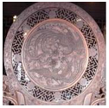

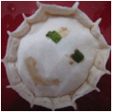
“关系性”和“多元异质性”带来的机遇： 解决冷启动问题
我们在其他领域有着富裕知识可供迁移学习。
群组领域
群组(2)
群组(3)
清华大学
艺术协会
清华大学
社交媒体
万维网社区

Slide 24



“关系性”和“多元异质性”带来的机遇： 解决冷启动问题
含有多种关系域的社交网络应该如何建模？
我们有“用户-微博”，“用户-标签”和“用户-群组”链接
非用户的不同类信息之间并无直接链接，如微博和标签并无自然联系
更强的社交关系会让每一种“用户-信息”链接都产生协作效果
更频繁地“用户-信息”协作能增强“用户-用户”的社交关系
微博
微博
用户
用户
?
?
?
标签
标签

Slide 25
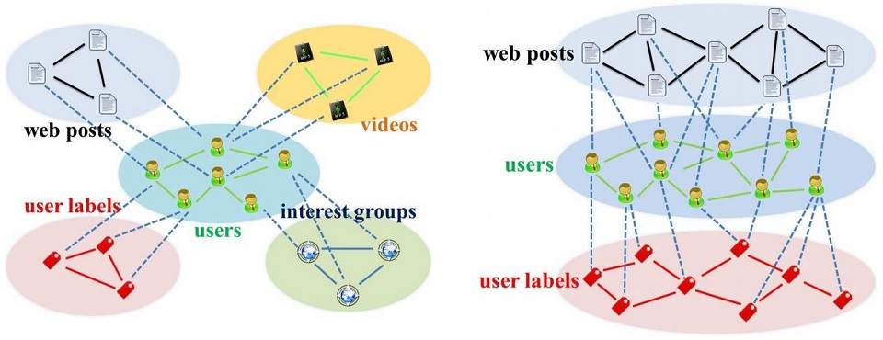
“关系性”和“多元异质性”带来的机遇： 解决冷启动问题
“用户-用户” 链接
“用户-信息” 链接
跨域的社交推荐算法 [Jiang et al. CIKM 2012]
正常意图
异常意图

Slide 26
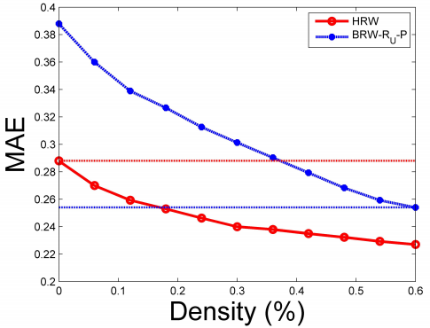
“关系性”和“多元异质性”带来的机遇： 解决冷启动问题
如果从“用户-标签”域中迁移学习知识来预测“用户-微博”域中的链接，只需要训练数据量的30%就能达到原效果
建议：增添更多应用让新用户提供更多信息吧！
0 用户-微博
100% 用户-标签
35% 用户-微博
60% 用户-微博
18% 用户-微博
100% 用户-标签

Slide 27
社交网络用户行为数据的四大特征
大规模（Large-scale）
富含关系属性（Relational）
多元异质性（Heterogeneous）
复杂的行为意图（Complex）

Slide 28
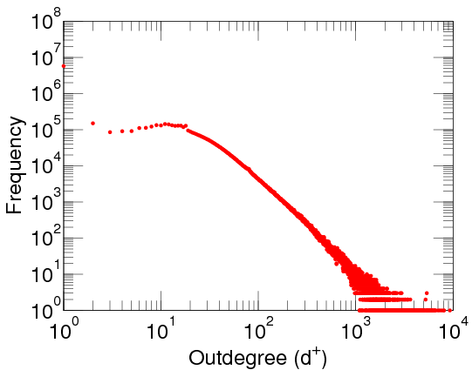
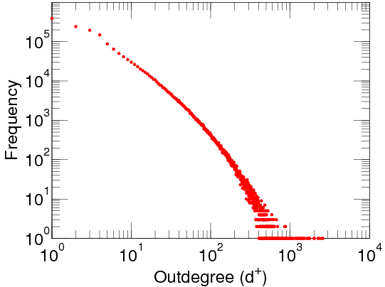
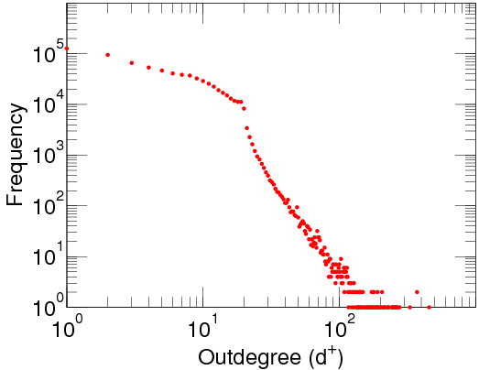
“大规模”的统计模式：出度分布
幂律分布（有向图）
Wikipedia Page-links-to-page | Baidu Page-links-to-page | Google Page-links-to-page
http://konect.uni-koblenz.de/networks/

Slide 29
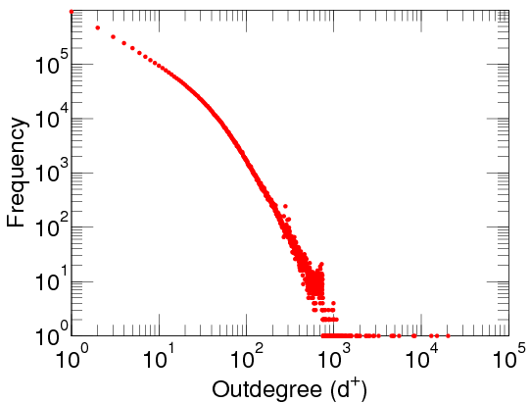
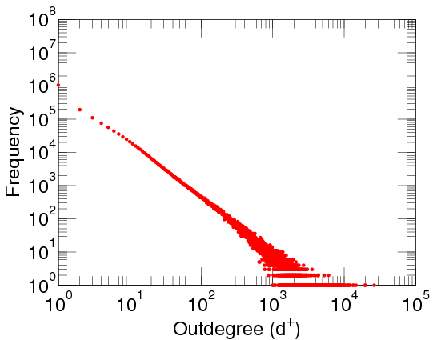
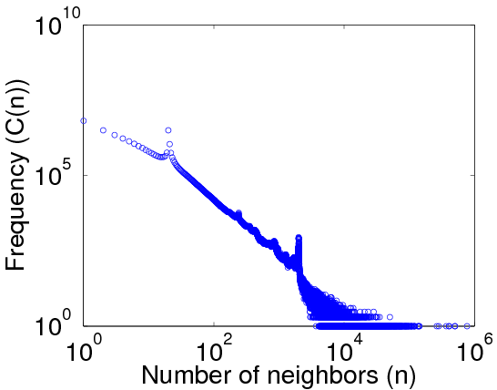
“大规模”的统计模式：出度分布
幂律分布（有向图-社交网络）
LiveJournal User-user | Flickr User-user | Twitter Who-follows-whom
http://konect.uni-koblenz.de/networks/

Slide 30
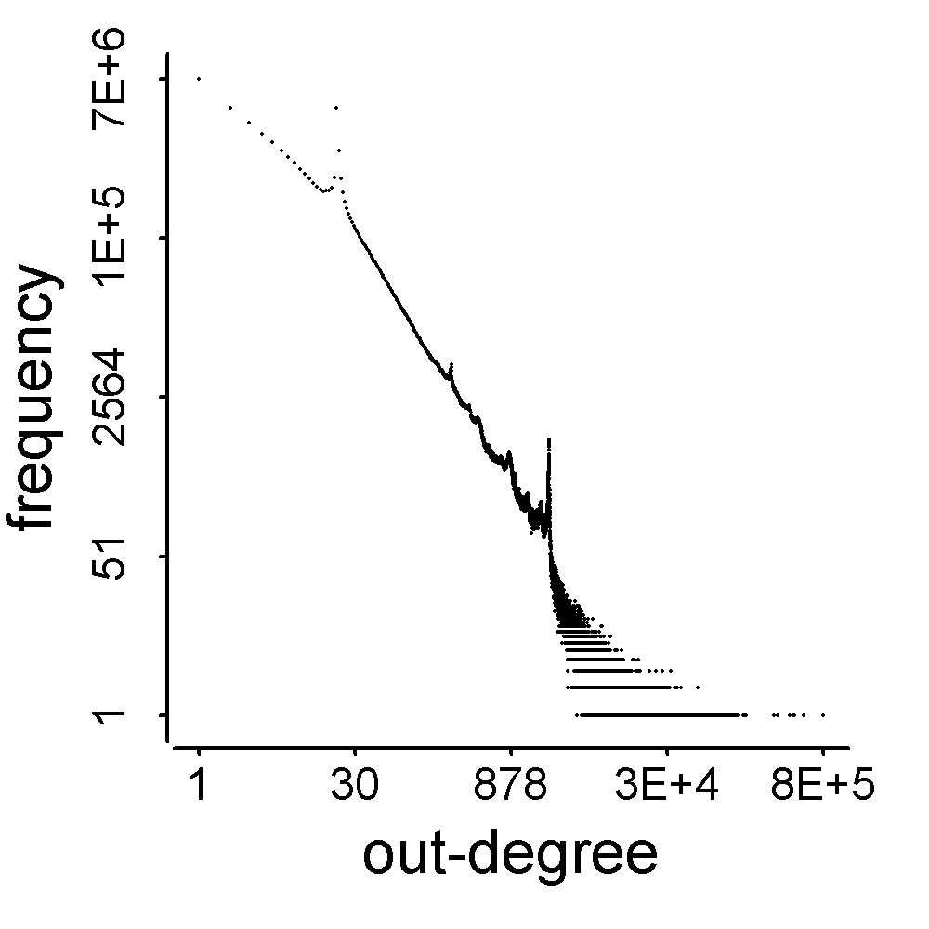
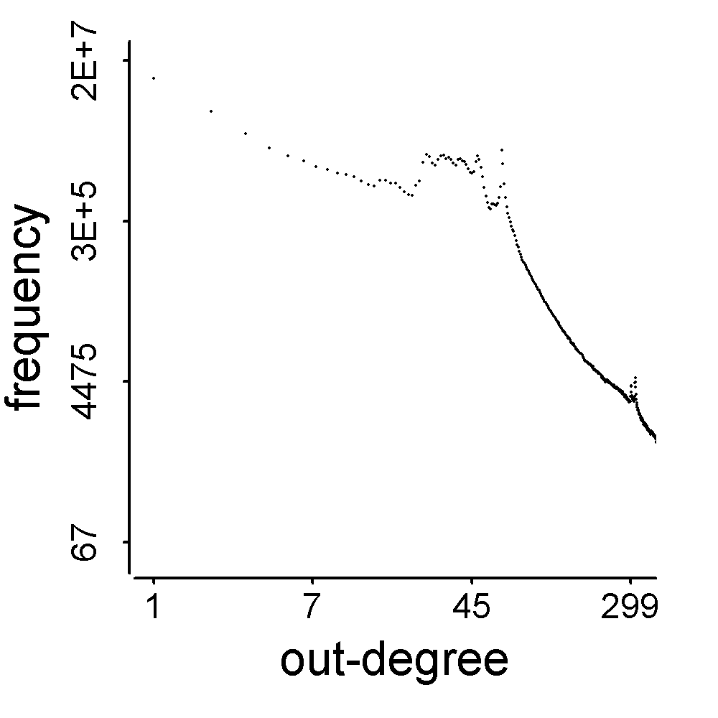
我们的世界里……很复杂
Twitter (2009) 41 million users | Tencent Weibo (2011) 117 million users

Slide 31
“大规模”和“复杂意图”的挑战：僵尸粉检测
挑战
可扩展性: 如何在拥有亿万节点和边的社交网络图中抓住僵尸粉？我们可以解释出度分布中的尖峰吗？

Slide 32
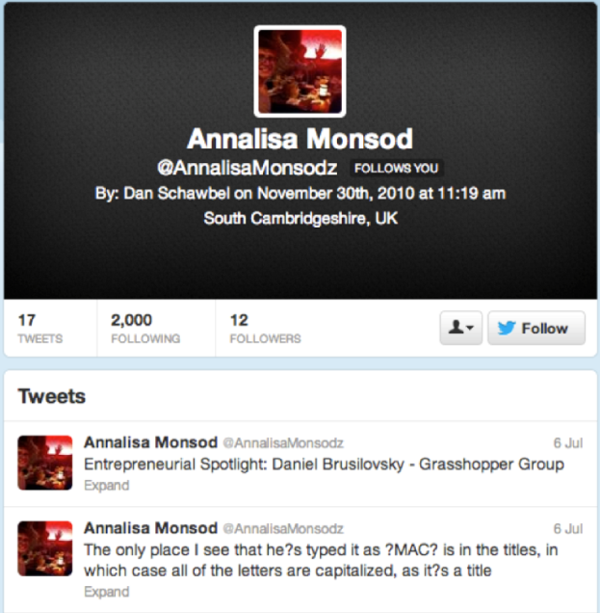

“大规模”和“复杂意图”的挑战：僵尸粉检测
挑战
可扩展性: 如何在拥有亿万节点和边的社交网络图中抓住僵尸粉？我们可以解释出度分布中的尖峰吗？
伪装能力: 假冒个人信息，没有或很少发布微博，有其他的貌似正常的行为

Slide 33
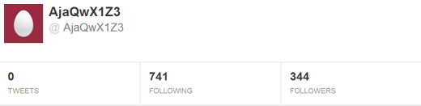
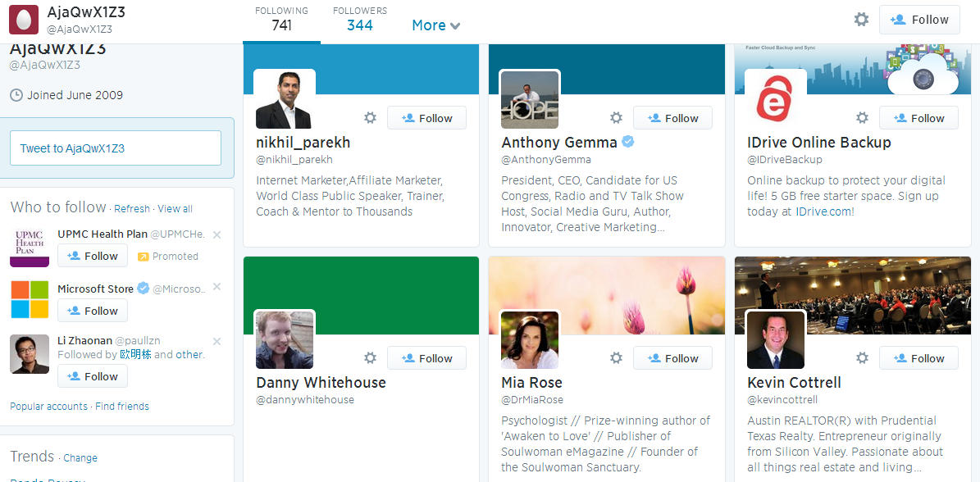
“大规模”和“复杂意图”的挑战：僵尸粉检测
挑战
可扩展性: 如何在拥有亿万节点和边的社交网络图中抓住僵尸粉？我们可以解释出度分布中的尖峰吗？
伪装能力: 假冒个人信息，没有或很少发布微博，有其他的貌似正常的行为

Slide 34
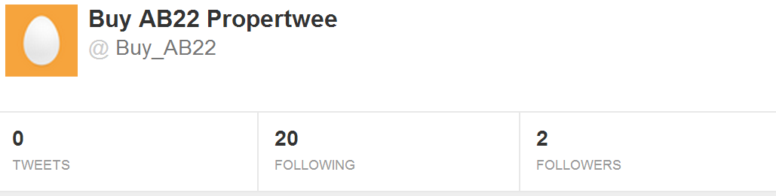
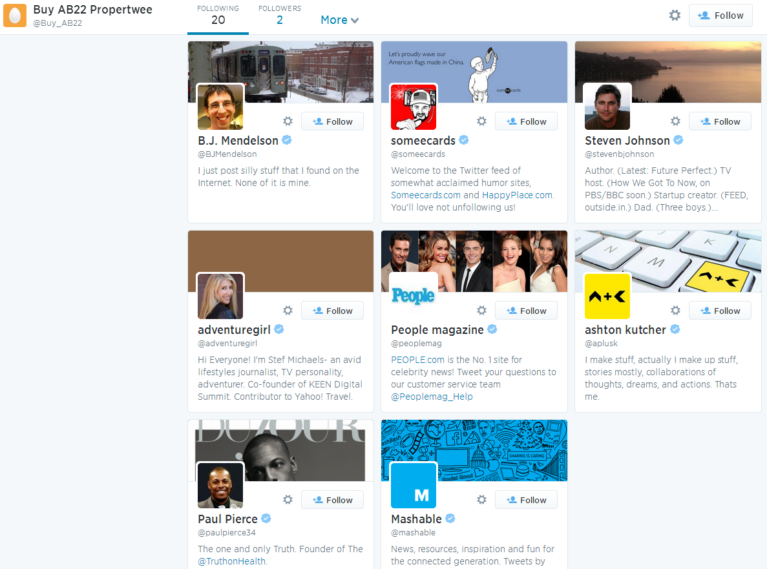
“大规模”和“复杂意图”的挑战：僵尸粉检测
挑战
可扩展性: 如何在拥有亿万节点和边的社交网络图中抓住僵尸粉？我们可以解释出度分布中的尖峰吗？
伪装能力: 假冒个人信息，没有或很少发布微博，有其他的貌似正常的行为

Slide 35
“大规模”和“复杂意图”的挑战：僵尸粉检测
挑战
可扩展性: 如何在拥有亿万节点和边的社交网络图中抓住僵尸粉？我们可以解释出度分布中的尖峰吗？
伪装能力: 假冒个人信息，没有或很少发布微博，有其他的貌似正常的行为
已有工作
Label (+1,-1) | Out-degree | In-degree | #tweet | #url in tweets | #hashtag in tweets
Graph-based features
Content-based features
0, 0, 0 sorry…
classifier

Slide 36
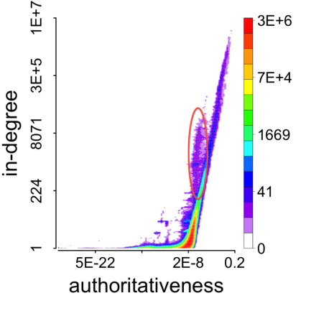
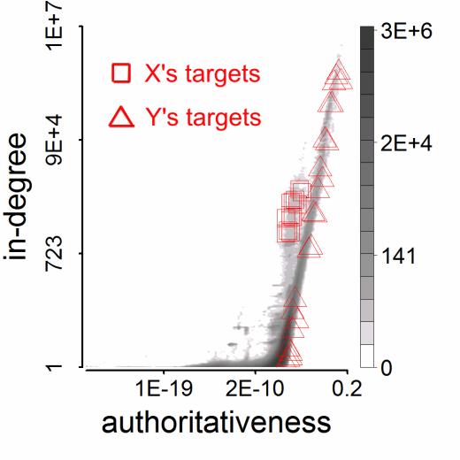
比较僵尸粉和正常用户
X = @Buy_AB22: 关注了20个人的僵尸粉
Y = 关注了20个人的正常用户
可疑行为：和同组的人极相似，和全网大多数人很不同
X所关注的
Y所关注的

Slide 37
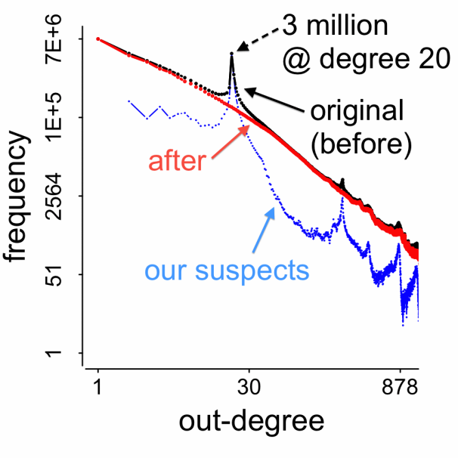
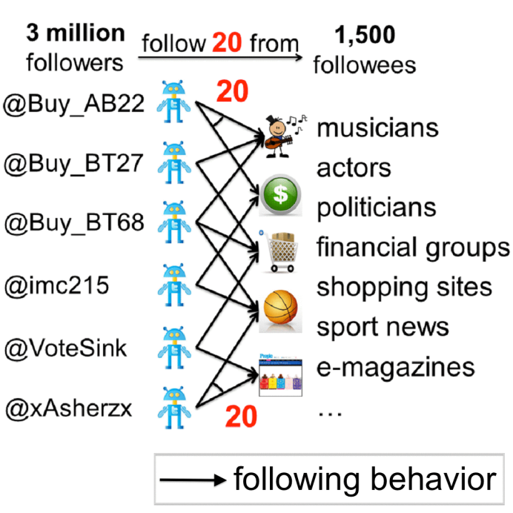
我们找到的是异常用户吗？
Twitter

Slide 38
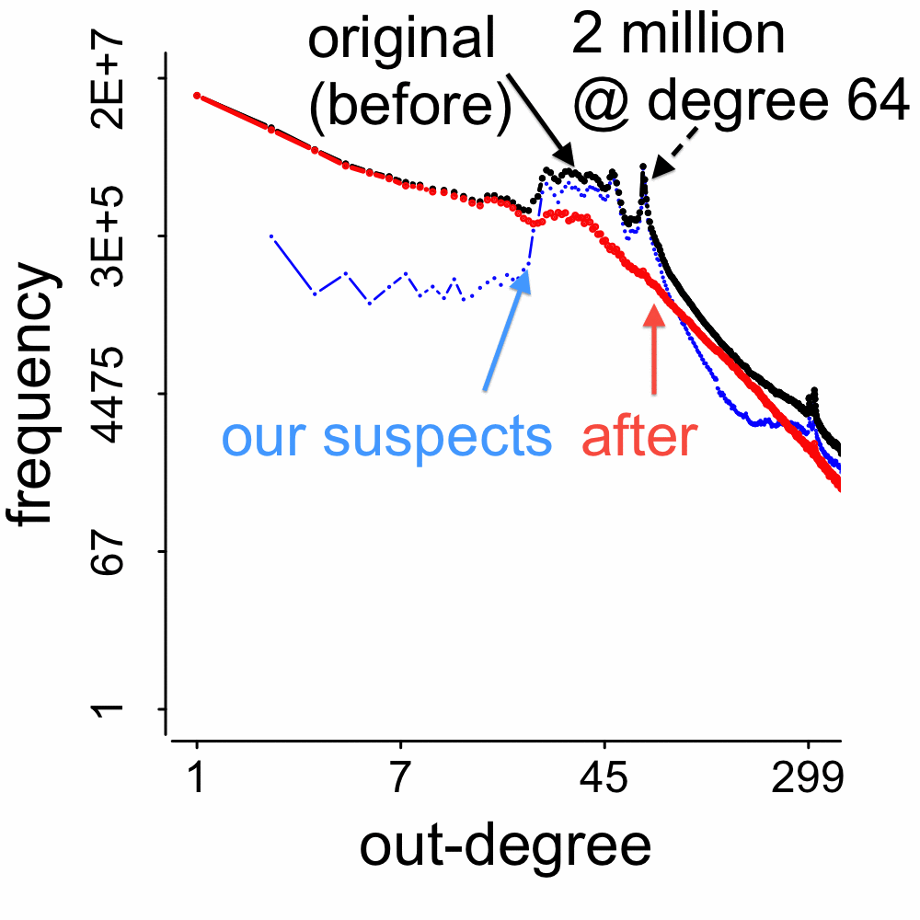
我们找到的是异常用户吗？
腾讯微博

Slide 39
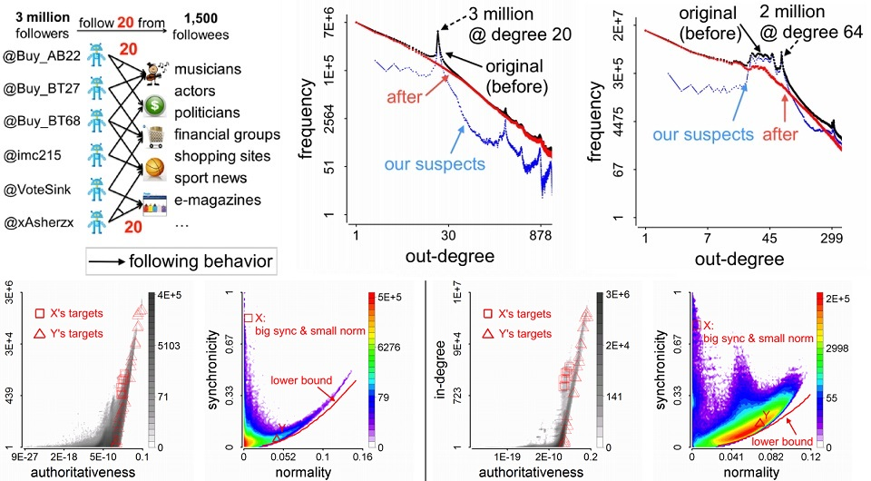
“大规模”和“复杂意图”的挑战：僵尸粉检测
“用户-用户” 链接
“用户-信息” 链接
僵尸粉检测 [Jiang et al. KDD 2014]
正常意图
异常意图

Slide 40
提纲：社交网络用户行为
为什么值得研究？
具有哪些特点？
带来哪些机遇和挑战？
有什么感悟？

Slide 41

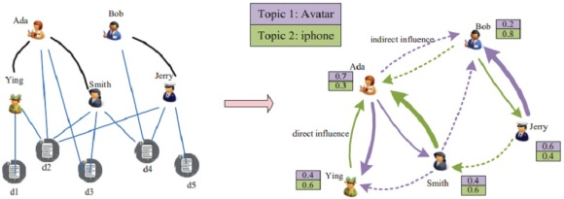
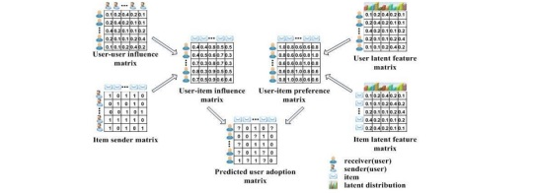
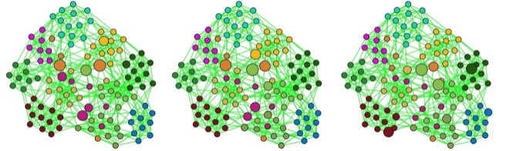
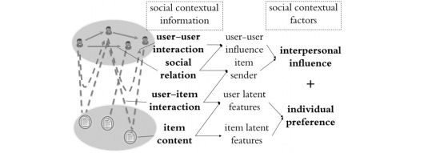
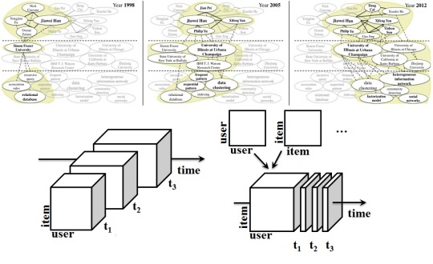
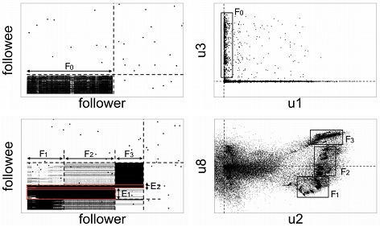
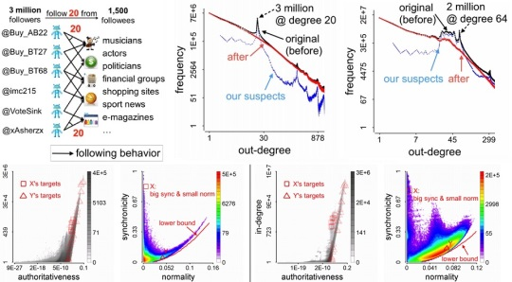
感悟：意图 + 链接 = 新应用
“用户-用户” 链接
“用户-信息” 链接
正常意图
异常意图

Slide 42
参考文献
Meng Jiang, Peng Cui, Alex Beutel, Christos Faloutsos and Shiqiang Yang. CatchSync: Catching Synchronized Behavior in Large Directed Graphs. The 20th ACM SIGKDD International Conference on Knowledge Discovery and Data Mining (KDD), 2014.
Meng Jiang, Peng Cui, Fei Wang, Xinran Xu, Wenwu Zhu and Shiqiang Yang. FEMA: Flexible Evolutionary Multi-faceted Analysis for Dynamic Behavioral Pattern Discovery. The 20th ACM SIGKDD International Conference on Knowledge Discovery and Data Mining (KDD), 2014.
Meng Jiang, Peng Cui, Alex Beutel, Christos Faloutsos and Shiqiang Yang. Inferring Strange Behavior from Connectivity Pattern in Social Networks.The 18th Pacific-Asia Conference on Knowledge Discovery and Data Mining (PAKDD), 2014.
Meng Jiang, Peng Cui, Alex Beutel, Christos Faloutsos and Shiqiang Yang. Detecting Suspicious Following Behavior in Multimillion-Node Social Networks. The 23rd international conference on World Wide Web companion (WWW), 2014. (Poster)
Meng Jiang, Peng Cui, Fei Wang, Wenwu Zhu and Shiqiang Yang. Scalable Recommendation with Social Contextual Information. IEEE Transactions on Knowledge and Data Engineering (TKDE), 2014.
Meng Jiang, Peng Cui, Rui Liu, Qiang Yang, Fei Wang, Wenwu Zhu and Shiqiang Yang. Social Contextual Recommendation. The 21st ACM International Conference on Information and Knowledge Management (CIKM), 2012.
Meng Jiang, Peng Cui, Fei Wang, Qiang Yang, Wenwu Zhu and Shiqiang Yang. Social Recommendation across Multiple Relational Domains. The 21st ACM International Conference on Information and Knowledge Management (CIKM), 2012.
Lu Liu, Feida Zhu, Meng Jiang, Jiawei Han, Lifeng Sun, Shiqiang Yang. Mining Diversity on Social Media Networks. Multimedia Tools and Applications, 2012.
Lu Liu, Jie Tang, Jiawei Han, Meng Jiang, Shiqiang Yang. Mining Topic-Level Influence in Heterogeneous Networks. The 19th ACM International Conference on Information and Knowledge Management (CIKM), 2010.

Slide 43
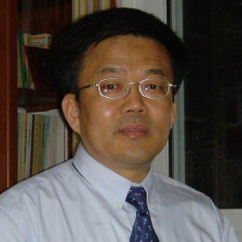
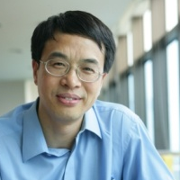
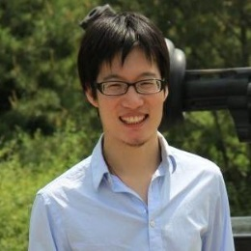

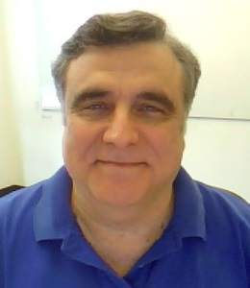
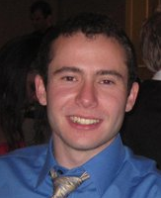
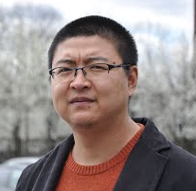
致谢
Tsinghua University
Carnegie Mellon University
Shiqiang Yang
Wenwu Zhu
Peng Cui
Lu Liu
IBM T. J. Watson Research Center
Christos Faloutsos
Alex Beutel
Fei Wang

Slide 44
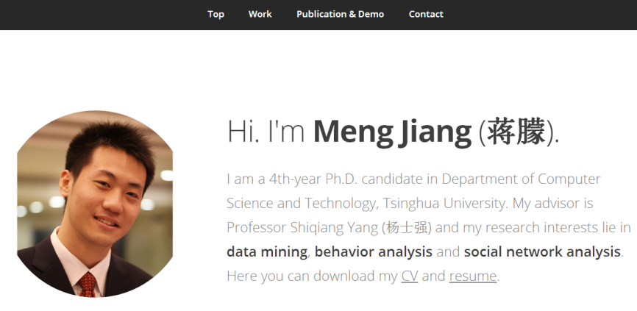
谢谢大家!
欢迎访问我的个人主页：
http://www.meng-jiang.com
❤ 交友 ❤ 讨论❤ 合作

